Slide 1

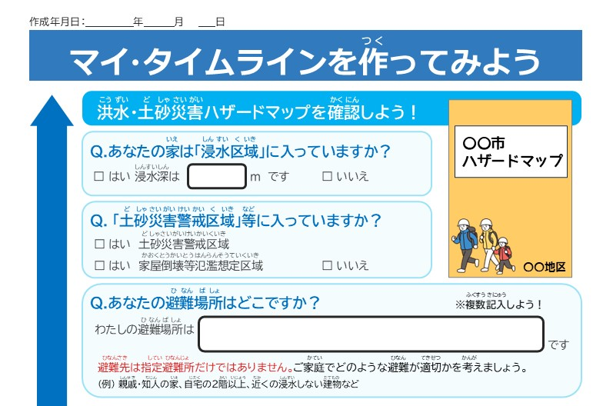
0
グループワーク
Notes:
●これからグループワークになります。
●マイ・タイムラインの作成にあたり、自分が住んでいる場所の危険性を確認するため、
資料のナカ面左上にある「洪水・土砂災害ハザードマップを確認しよう！」
について、３つの質問に回答して行きます。

Slide 2


1
こうずい
洪水ハザードマップ を
確認してみよう！
Ｑ1．あなたの家は 浸水想定
区域 に入っていますか？
しんすいそうてい
くいき
Notes:
●まずは、洪水ハザードマップに自分が住んでいる場所を赤丸で印をつけてください。
（進捗状況を確認）
Ｑ１．あなたの家は「浸水想定区域」に入っていますか？
・自分の家に浸水深の黄色、オレンジ、赤色などの
色がついている場合は「はい」にチェック☑、
色がついていない・真っ白の場合は
「いいえ」にチェック☑してみましょう。
・色がついている場合は、赤枠に浸水深がどれくらいなのか、
数字を記入してください。
よくわからないという人がいたら、一緒にみてあげましょう。
（進捗状況を確認）

Slide 3
2
こうずい
どしゃさいがい
洪水・土砂災害ハザードマップを確認してみよう！
Q2．土砂災害警戒区域 等に
入っていますか？
どしゃさいがいけいかいくいき
土砂災害
警戒区域
家屋倒壊等
氾濫想定区域
どしゃさいがい
かおく
とうかいとう
けいかいくいき
はんらんそうてい
くいき
Notes:
Ｑ２．あなたの家は、土砂災害警戒区域、家屋倒壊等氾濫想定区域の
どちらの区域に当てはまりますか？
・青色斜め縞模様の「氾濫流」、または
赤色縞模様の「河岸浸食（かがんしんしょく）」の
色がついている人は、「家屋倒壊等濫想定区域」にチェック☑。
（進捗状況を確認）
・次は土砂災害ハザードマップでの確認になります。
まず自宅の位置を確認してください。
自宅に黄色が付いている人は、「土砂災害警戒区域」にチェック☑。
・どの区域にも入っていない人は、「いいえ」にチェック☑。
（進捗状況を確認）

Slide 4
3
ひなんじょ
避難所が満員で入れなかった場合も想定してみよう！
Q3．あなたの 避難場所 は
どこですか？（複数記入）
ひなん
ふくすう
じたく
きけん
自宅が危険な場合
じたく
●近くの指定避難所
●親戚の家などの安全な場所
●自宅の２階以上
自宅が安全な場合
●自宅待機が基本
●自宅待機ができない場合を想定した避難所
ひなんじょ
じたく
しんせき
じたく
じたく
ひなんじょ
Notes:
Ｑ３．あなたの避難場所はどこですか？
（市or町or村）の指定避難所は満員になっていて入れないなど、様々な事態を想定して、複数記入します。
・まず、これまでの質問で自宅に危険性がある場合は、
近くの指定避難所や、親戚の家などの安全な場所を書いてください。
浸水区域が0.5ｍ未満の床下浸水までであれば、自宅の２階以上もＯＫです。
・次に、自宅が安全な場合は、自宅待機が基本になります。
今回は、台風による停電や水道が使えない、家屋の被害が出て、
自宅待機ができない場合を想定して、避難場所を選んでください。
（進捗状況を確認）

Slide 5
4
こうずい
どしゃさいがい
洪水・土砂災害ハザードマップを確認してみよう！
Q4．避難場所 や 避難ルート の
災害の危険性は？
ひなん
さいがい
きけんせい
自宅同様に避難先の色を確認してみましょう。
避難ルートが危険な場合は、新たな避難先を考えよう！
（例：親の勤め先、近くの神社やお寺など）
じたく
ひなんさき
かくにん
ひなん
きけん
ひなんさき
つと
Notes:
最後に、Ｑ４．避難場所や避難ルートの災害の危険性は？
◆避難場所の災害の危険性は？
選んだ避難場所の災害の危険性について、
自宅同様に色を確認してみましょう。
選んだ避難場所が危険だと思ったら、別の避難場所を考えてみましょう。
◆避難路の危険性は？
自宅から避難場所までのルートの危険性を確認してみましょう。
特に、避難ルートに色がついている場合は、
新たな避難先として、親の勤め先、近くの神社やお寺など、
安全な建物がある場所を考えてみてください。

Slide 6
宿 題
～避難できる準備をしよう！～
ひなん
家族と「平常時の準備」を確認しよう！
Notes:
●皆さんに宿題です。

Slide 7
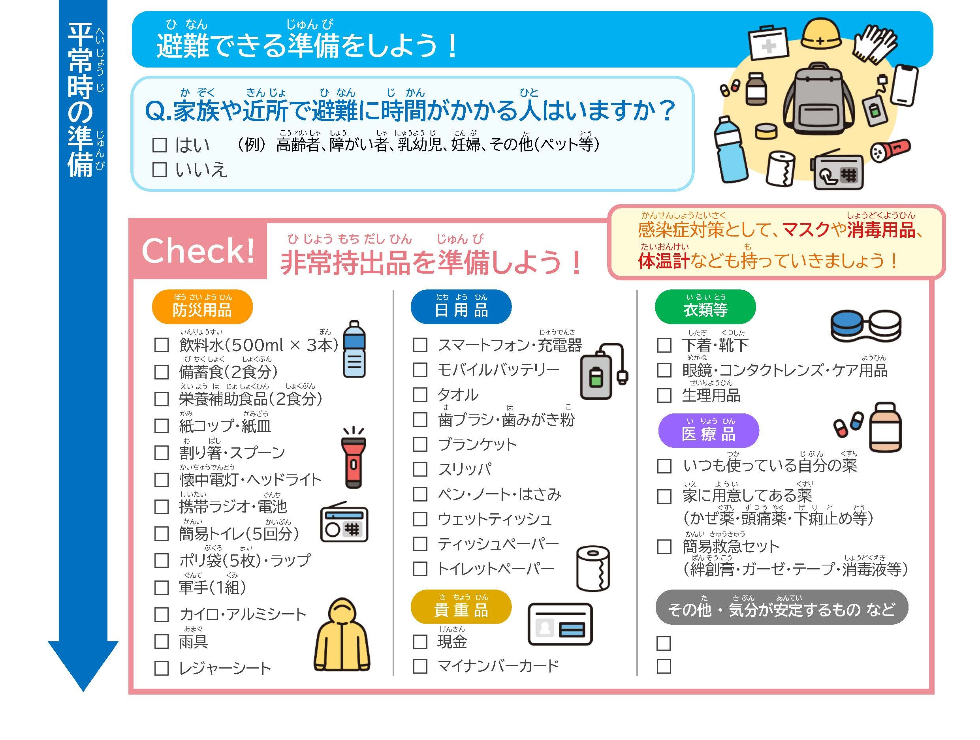
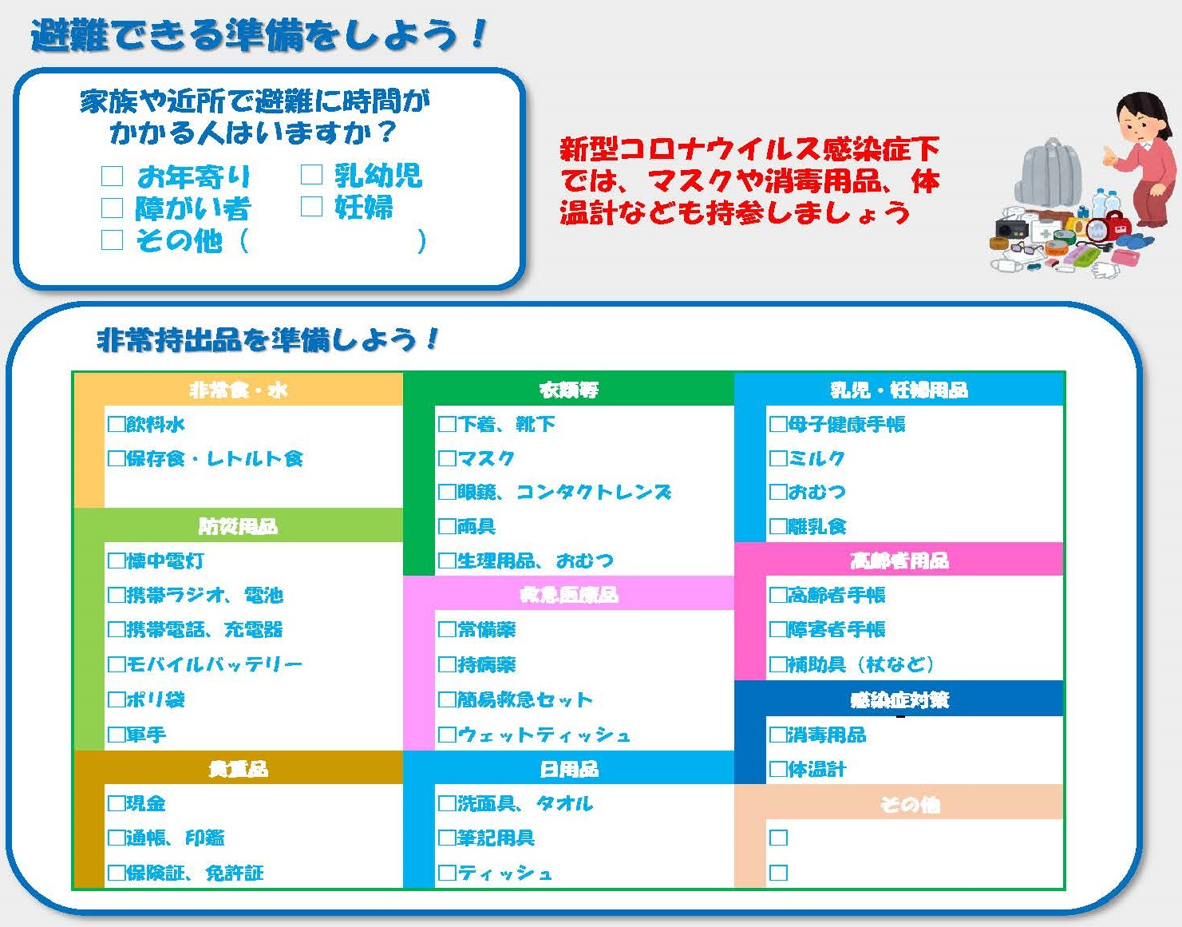
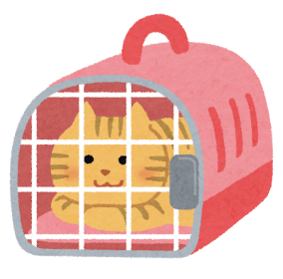
ひなん
宿題 ～避難できる準備をしよう！～
宿題①
避難に時間がかかる人はいますか？
ひなん
宿題②
避難時に必要なものは何かな？
ひなん
Notes:
●宿題は２つあります。
次回の授業までに、マイ・タイムラインの「平常時の準備」のうち
「避難できる準備をしよう！」の「避難に時間がかかる人」と、
「非常持出品の準備をしよう！」について、
家族と確認☑してきてください。
●宿題①では、犬や猫などの家に置いていけないペットがいれば記入してください。
●宿題②では、感染症対策として、マスク、消毒用品、体温計が必需品となっています。
その他の欄に思いつくものがあれば、記載しましょう。

